Slide 1
１Ｆ復旧作業者健康管理
３度目の夏に向けて
平成25年4月18日（木）
産業医科大学

Slide 2
3シーズン目の夏に向けて
昨季までの経験を生かすために
熱中症予防
害虫対策（ハチ・ヘビ）

Slide 3
熱中症

Slide 4
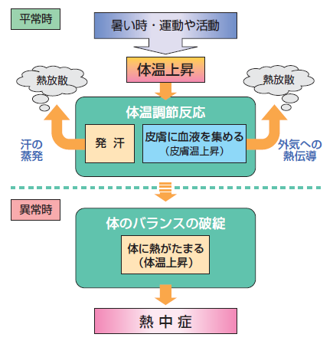
熱中症とは
温熱環境での作業により
体内の水分や塩分（主にナトリウム）のバランスが崩れたり
体温を一定に保つ機能が破綻したりする状態

Slide 5
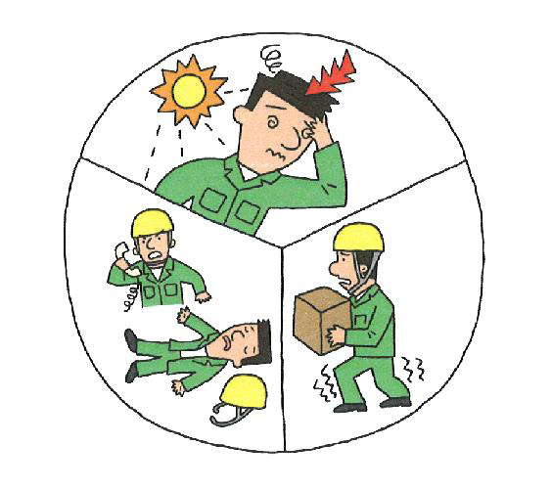
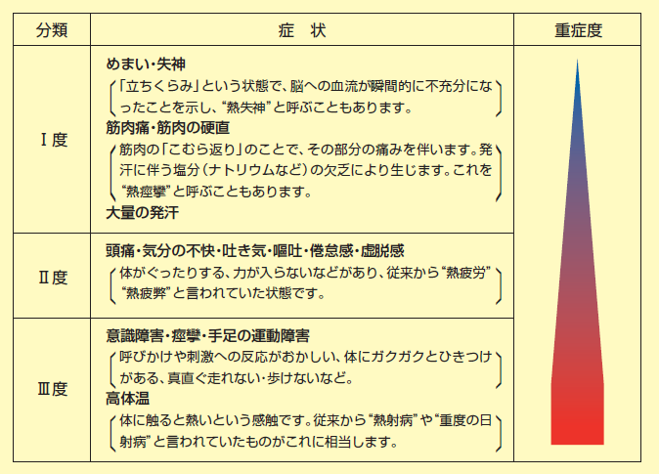
熱中症の症状
症状によってⅠ度からⅢ度に分類
Ⅲ度になると命にかかわる（毎年数十人が労災死亡）
意識が突然なくなることも

Slide 6
熱中症の基本的な予防策
熱中症は、予防可能な病気です。
適切な応急措置で、救命が可能です。
作業員個人がすること
糖尿病等の持病の管理
日々のセルフチェック、飲酒等も含めた生活習慣管理
作業手順遵守
適切な休憩
飲水と塩分摂取
クールベストの着用
会社や職場がすること
健康管理（健診事後措置）
体調確認・温熱環境測定と注意喚起
無理のない作業工程
休憩所の整備
適切な飲料水の確保
クールベストの配備
福一復旧作業現場で自社でやれること、やっておくべきこと

Slide 7
予防の考え方
2つの軸
予防の種類
1次予防： 傷病者を出さないための予防対応
2次予防： 傷病者発生時の早期発見・早期対応
3次予防： 傷病者の作業復帰支援
誰がやるのか
作業者自身：
会社や職場：
2軸でリスクを同定・包囲

Slide 8
作業員自身がすべきこと
『これだけはしよう！』
福一復旧作業における熱中症対策
「初年度から継続的に発信しているメッセージ」
（昨年までより少し踏み込んで解説します。）
  健康管理の確認
  作業前日から当日朝の注意
  作業前のチェック
  定期的な休憩と適切な飲水
  クールベストの着用

Slide 9
① 健康管理の確認
（上司が作業員に確認しておくべきこと）
定期的に健康診断を受けていますか？
治療が必要といわれた病気があるのに、放置していませんか？
病気を治療していたのに、薬切れや自己判断で中断していませんか？
医師から、仕事について制限を受けていませんか？
特に、糖尿病、高血圧、心臓病、腎臓病などと診断されている作業員はリスク管理要！
『該当する、または、分からない場合は、
必ず、上長に報告して判断を仰いでください』
元請け各社はもちろん、特に協力企業さんの作業者も含め呼びかけ・活動を！

Slide 10
誰が熱中症になりやすいか？
解説
教科書的事項
糖尿病、高血圧、心臓病、腎臓病、広範囲の皮膚疾患、メンタルヘルス
壮年作業者（45-60歳）
  作業に不慣れな作業者（作業初日や2日目）
当日、体調が悪い作業者（感冒・下痢）
福一での状況特性（Ｈ23年・福島労働局データより）
20-40代が77％
最多は40代
20代と30代はともに２割
若くてもなる
福一では持病があることに加え、若年者においても注意が必要

Slide 11
どんな日に熱中症がおこりやすいか
解説
教科書的事項
気温２５度かつ湿度70％以上
７月（9割） 、午後（13-18時に８割、特に15～16時台）
突然暑くなった日
不慣れな作業（者）が発生する日
福一での状況特性（Ｈ23年・福島労働局データより）
気温２５度以上、湿度７０％以上
６月（47％）、初年度は3月から発生
午前中（7割）
14-17時の作業制限
熱中症シーズンは来月には到来！ＡＭは対応頻度高！

Slide 12
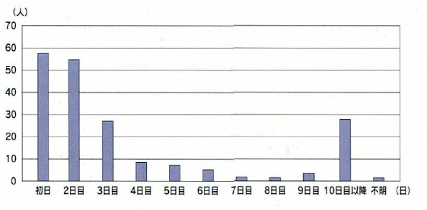
重症例はいつ発生するか
解説
教科書的事項
作業開始初日から３日目が圧倒的に多い
福一
死亡例なし
熱中症死亡災害の作業日数別発生件数
（平成19年～21年）
最初の数日～1週間は特に要注意！
「慣れるまでが勝負」・「追々やる、では遅い」

Slide 13
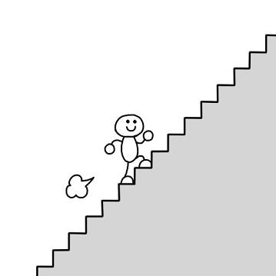
熱順化
解説
作業者が順化していない状態から７日以上かけて熱へのばく露時間（作業負荷）を次第に長くする
熱ばく露が中断すると４日後には順化の顕著な喪失が始まり３～４週間後には完全に失われる
  『シーズン初期は休憩・水分塩分補給をこまめに！』

Slide 14
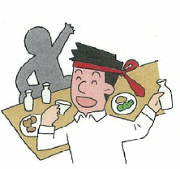
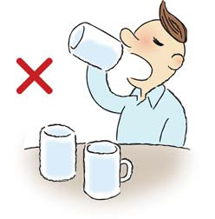
②作業前日から当日朝の注意(1)
アルコールは尿の量を増やし、体内の水分を排泄
脱水状態になってしまう
『作業前日は飲酒は控えめにして二日酔いは絶対に避けましょう！』

Slide 15
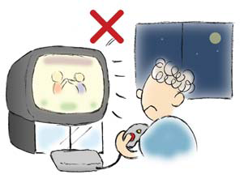
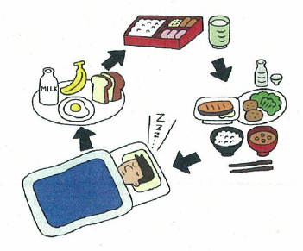
②作業前日から当日朝の注意(2)
『睡眠不足は熱中症の危険性を高めます。前日は夜更かしをせず、早めに就寝しましょう。 』
『必ず朝食は摂りましょう。』

Slide 16
③ 作業前のチェック
『発熱・下痢などの症状は熱中症をおこしやすい状態です。
速やかに上長に報告を！』
作業前の体調不良は熱中症発生と強い関連
協力企業さん含め、当日の体調チェックの励行を！

Slide 17
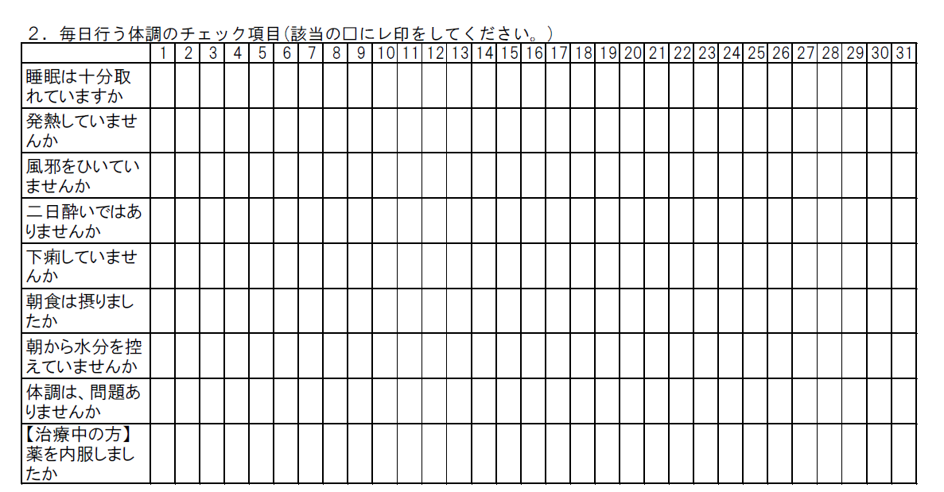
（例）毎朝の体調チェックシート

Slide 18
作業前集合時のチェック事項
作業工程で休憩のタイミングと場所を確認
休憩場所と設備を確認
作業前に水分・塩分をとって体内に水分と電解質（特にナトリウムが重要）を補充
クールベストの場所を確認して、保冷剤などを漏れなく装備
必要な保護具を装着（過剰な装着は熱中症リスク）

Slide 19
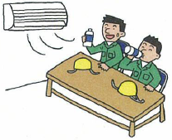
④定期的な休憩と飲水(1)
休憩
  作業内容や強度にもよりますが、できるだけ20～30分に1回、長くても1時間に1回は空調の効いた涼しい休憩室や車内で休憩を取る
  休憩室がない場合は直射日光をさけて風通しのよい場所で休憩しましょう。
  保護具をはずし、リラックス

Slide 20
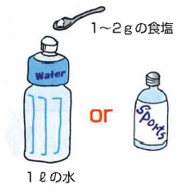
熱中症予防用飲料
解説
※厚生労働省通達
0.1～0.2％の食塩水、またはナトリウム 40～80mg/100mlのスポーツドリンク又は経口補水液等を20～30 分ごとにカップ1～2杯程度を摂取することが望ましい。
上記を満たす飲料を準備（スポーツドリンクのなかには基準に満たないものも）
  職場における熱中症の予防について（基発第0619001号・平成21年6月・厚生労働省労働基準局長）

Slide 21
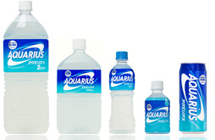
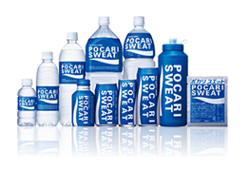
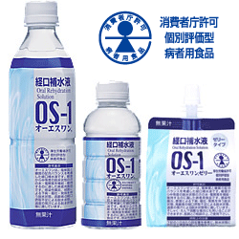
スポーツドリンク
解説
100mL 当たり | エネルギー | タンパク質 | 脂質 | 炭水化物 | ナトリウム | カリウム | マグネシウム
アクエリアス | 19kcal | 0g | 0g | 4.7g | (34mg) →40mg | 8mg | 1.2mg
ポカリスエット | 27kcal | 0g | 0g | 6.7g | 49mg | 29mg | 0.6mg
OS-1 | 10kcl | 0g | 0g | 2.5g | 115mg | 78mg | 2.4mg
厚生労働省通達：
・ナトリウム 40-80mg/100ml
・0.1～0.2％の食塩水
各社のHPより

Slide 22
⑤飲水と塩分摂取
  作業前と休憩のたびに、コップ1杯～2杯程度(150mL～250mL)以上の食塩水（ 0.1-0.2％）か経口補水液やスポーツドリンク（Na40～80mg/100mℓ ）を必ず飲むこと！
    喉が渇いていなくても保護具と思って確実に！
    （自覚症状がでてからでは遅い）
    熱中症予防用飲料が効果的
    （なければスポ－ツドリンク）
※（注）水やお茶は、塩分が含まれていないため飲み続けると塩分が不足してしまう
※（注）ナトリウムが十分入っている熱中症予防用飲料なら、トイレには行きたくなりにくい
関連情報：ＪＶでの補水用ドリンク配布場所の変更検討中。情報更新に留意を。

Slide 23
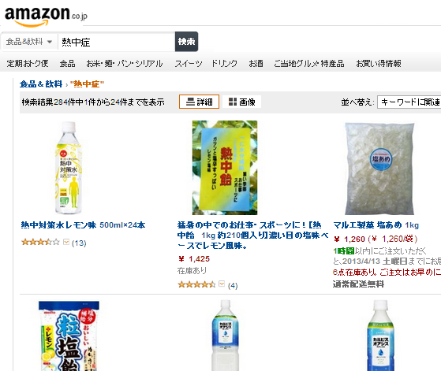
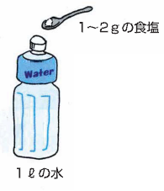
熱中症予防製品の例
解説
OS-1 価格例180円程/500ml
熱中対策水 価格例100円程/500ml
熱中飴 価格例1425円/kg 約210個
・ナトリウム Na＞40mg/100ml
・0.1～0.2％の食塩水

Slide 24
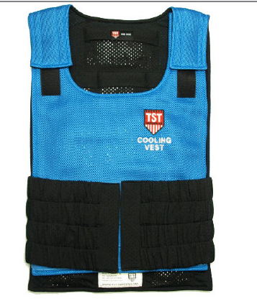
⑥クールベストの着用
クールベストを必ず着用する。
防護服の下は薄着にする。

Slide 25
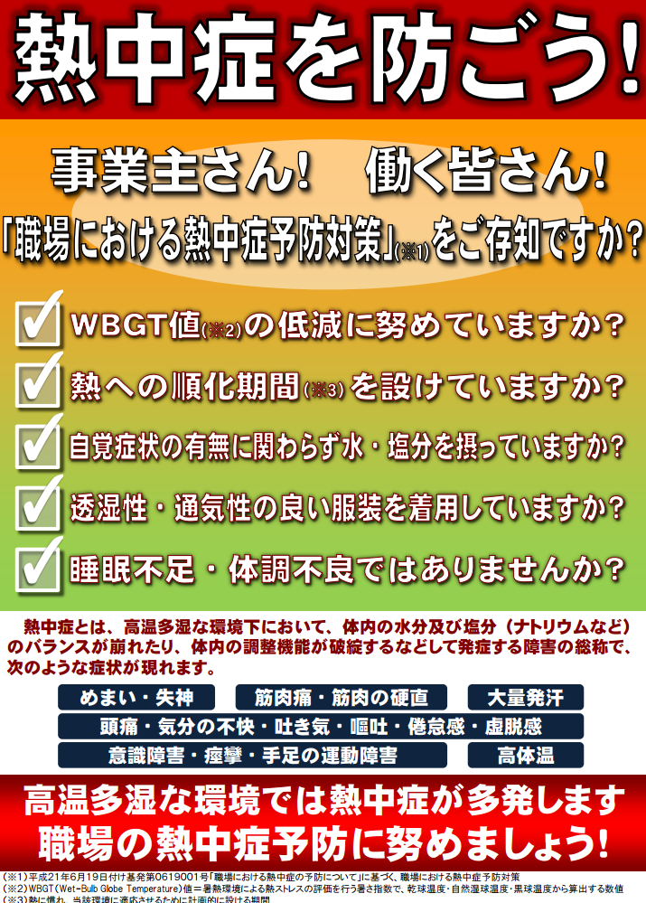

Slide 26
管理者がすべきこと
『これだけはしよう！』
「初年度から継続的に発信しているメッセージ」
  作業前に
  作業者の体調チェック
    特に危険度の高い日は変化も含めこまめにチェック
    無理をさせない
  今日の作業の危険度を共有
    空間線量率だけでなく、WBGTの測定と作業員への注意喚起を！

Slide 27
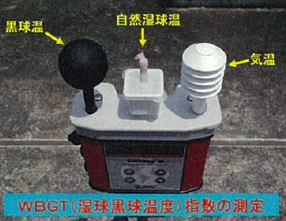
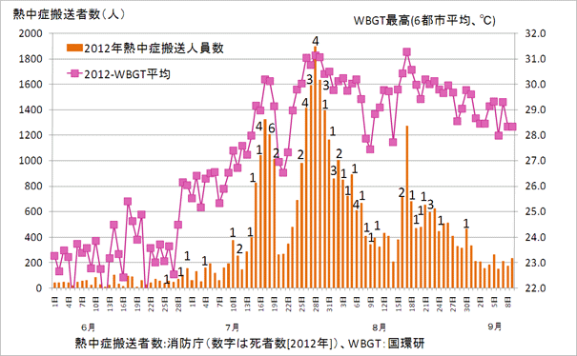
WBGT値
解説
暑さ指数（wet-bulb globe temperature）
米国陸軍が訓練中熱中症予防に開発
[1]湿度、[2]日射等からの熱、[3]気温を考慮
屋外計算式
  WBGT 「℃」 ＝ ０.７×湿球温度＋０.２×黒球温度＋０.１×乾球温度

Slide 28
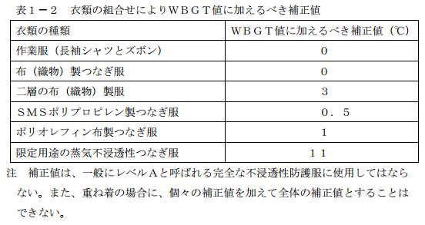
保護具等による補正
解説
タイベック：１００％ポリエチレン不織布

Slide 29
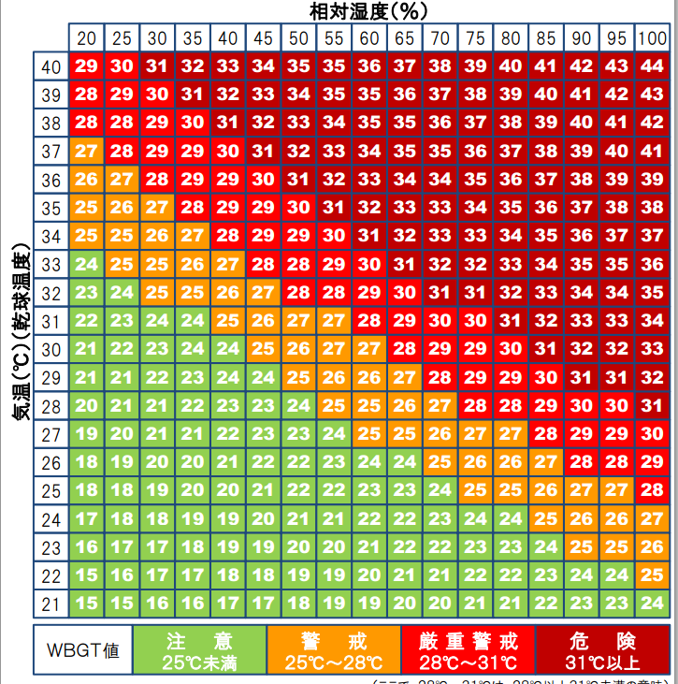
解説

Slide 30
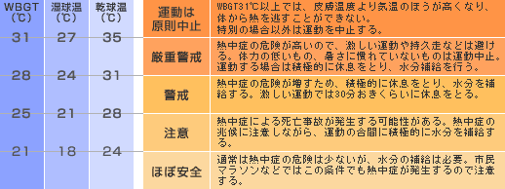
値の解釈
解説
28
25
２５という数字を記憶！２８は厳重警戒ゾーン！
注）既往症がない健康な成年男性が基準（持病が作業者はより高いリスク状態）

Slide 31
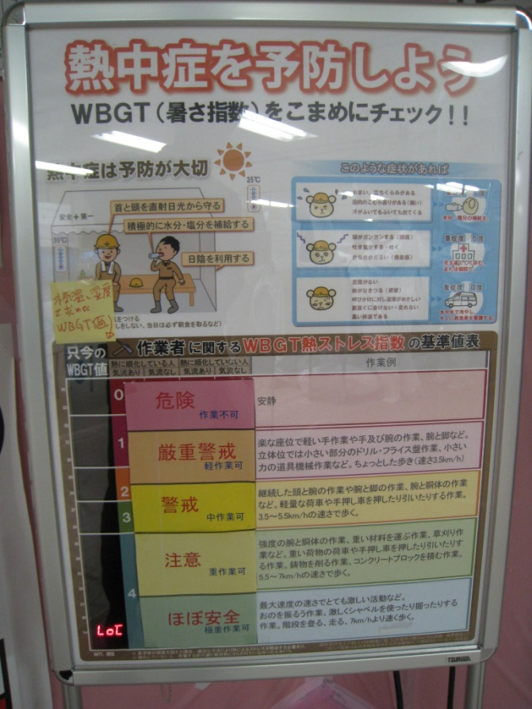
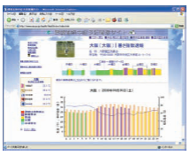
ＷＢＧＴ値参照先
解説
構内： 震棟内電光掲示 （昨年4月→）
構外： 環境省熱中症予防情報サイト
全国の暑さ指数（WBGT）予測値
（ＰＣ）http://www.nies.go.jp/health/HeatStroke/
（携帯）http://www.nies.go.jp/health/HeatStroke/kt/index.html
全国の今日と明日の予想される暑さ指数
Date | Time | wbgt
2012/7/5 | 5:00:00 | 21.5
2012/7/5 | 9:00:00 | 25
2012/7/5 | 12:00:00 | 26.6
2012/7/5 | 14:00:00 | 25.1
2012/7/5 | 17:00:00 | 23.8
2012/7/5 | 18:00:00 | 23

Slide 32
熱中症が発生したら

Slide 33
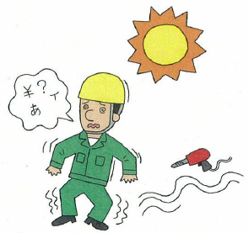
具合が悪くなった作業者
『めまいや頭痛などの症状が発生したら、無理をせず、周囲に訴えてください。』
ちょっとした無理が命取りに！

Slide 34
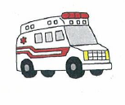
発生時の現場対応
何より通報・56号ＥＲへの搬送を優先
救患車を待つ場合は
  休憩場など涼しい場所に待避
  保護部を外し、脱衣冷却
  水が飲めれば水分と塩分を摂取させる

Slide 35
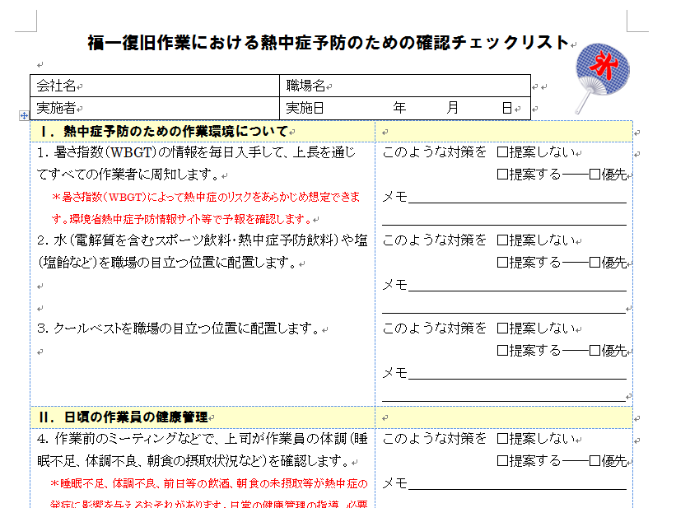
具体的に予防計画をたてるために
ツール（アクションチェックリスト）の提供・紹介
  福一復旧作業における熱中症予防対策のための確認チェックリスト
  福一復旧作業における熱中症予防対策のための確認チェックリスト [解説編]
  アクションチェックリスト形式
  開発：産業医科大学・労働科学研究所

Slide 36
実際に使ってみましょう！

Slide 37
昨年までに効果の高かった対策
酷暑時間帯（14-17時）の作業制限
水分・塩分をとれる休憩室の整備
通気性の高い保護具整備
各社における連日の注意喚起
組織的な健康管理対策が効果的

Slide 38
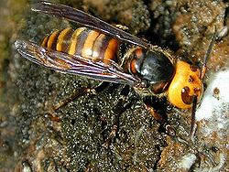
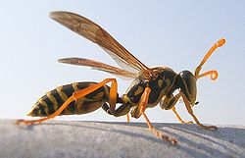
害虫対策：ハチ
毒を持つハチ：
  スズメバチ（7-8月）、アシナガバチ（7-10月）など約20種
症状：
  ハチ毒 + ハチ毒へのアレルギー
  局所（刺されたところ）+全身（蕁麻疹、発熱、血圧低下）
刺されないために： 「黒」と「臭い」が攻撃性を刺激
  むやみに藪などに近づかない
  黒い服装は避け、白っぽい帽子をかぶるなどして頭髪を隠す（白色や銀色に対して攻撃性は弱い）
  整髪料、香水等をなるべくつけない。また体臭や汗の臭いにも反応するため入浴等により日頃から清潔を保つ
参考：福島県ＨＰ ハチ刺され防止対策について
参考： 「ハチ刺されの予防と治療」林業・木材製造業労働災害防止協会

Slide 39
蜂アレルギーについて
（アナフィラキシーショック）
アレルゲン暴露から心停止に至るまでの時間（救急・集中治療 21：960-967,2009）
蜂刺傷：10-20分（食物は20-45分）
アナフィラキシーの主要症状と出現頻度（J Allergy Clin Immunol 115:s483-523,2005)
呼吸器症状 40-60％
呼吸困難・喘鳴 45-50％
喉頭浮腫 50-60％
めまい・失神・血圧低下 30-35％
アナフィラキシー後の経過
5-20％は1-8時間後に再び（二峰性に）症状を呈するため、入院しての経過観察が必要。

Slide 40
害虫対策：ハチ
刺された場合の対処
刺されたらその場（巣）からすぐ数十メートル離れる
針が残っていれば毒袋をつぶさないようにできればピンセット等でそっと抜く
刺された傷口を流水でよく洗い流す。
ハチ毒は水に溶けやすいので、傷口から毒液をしぼり出すように傷口周囲を圧迫し流水にさらす
濡れたタオル等で冷やしつつ、できるだけ安静を維持して56ＥＲに（昇圧剤などのアレルギー治療薬あり）
  特に２回目以降[ハチ刺傷で全身症状出現した既往がある、喘息などアレルギー疾患を有する]作業者は要注意
  ハチ毒抗体検査の有用性は確立されていない

Slide 41
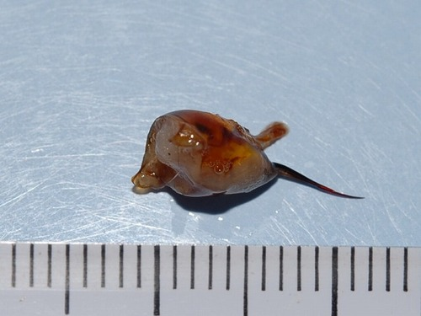
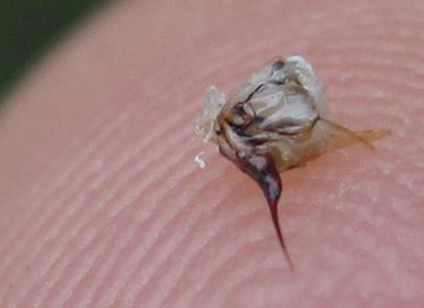
ハチの毒袋

Slide 42
こんなときどうする？
（１）車の中にハチが入ってきたとき
いきなり人を襲うことは少ないので、あわてないで車を止めるか、徐行したのち明るい側の窓を開けてハチが出て行くのを待つ
（２）建屋の中に入ってきたとき
人を襲うことは少ない。落ち着いて刺激しないようにして①窓等を開けられれば開けてハチが出るのを待つか、②殺虫剤を噴射。
（３）宿舎周辺でハチの姿をよくみかけるとき
洗濯物などの取り込み時には点検を

Slide 43
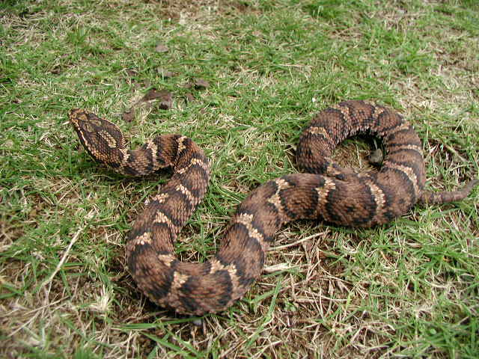
害虫対策：ヘビ
(財)日本蛇族学術研究所
マムシ：「褐色地に丸描いてちょんの斑点」
予防対策
むやみに藪などに近づかない
ブーツや丈夫な生地のゆったりとしたズボン
もし咬まれたら安静にしてＥＲへ
５６号ＥＲにはマムシ抗血清あり（但し医学的有用性については定まった見解がない）

Slide 44
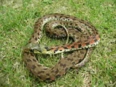
(財)日本蛇族学術研究所
マムシ
ヤマカガシ

Slide 45
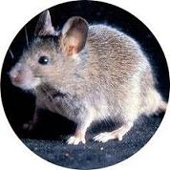
害虫対策：ネズミ
ネズミによる衛生上の問題
排泄物中の菌が食中毒の原因に
ネズミに寄生するイエダニに刺され痒み
対策
基本はネズミ駆除
弁当などは梱包して害虫が入らないように
生ゴミの管理

Slide 46
ご安全に！
昨夏は記録的な酷暑も初年度と比べ熱中症発生は著しく低減
厳しい復旧作業を乗り越えてきた全ての関係企業の現場の経験が、今年度の予防対策に活かされた誇るべき結果
この結果を支えたのは各社の組織的な健康管理対策
3季目の夏、福一の経験とそれ元に開発されたアクションチェックリストを有効利用して、来る夏を健康に安全に乗り切って参りましょう！

Slide 47
情報源
環境省「環境省熱中症情報」http://www.env.go.jp/chemi/heat_stroke/
厚生労働省「熱中症関連情報」http://www.mhlw.go.jp/seisakunitsuite/bunya/kenkou_iryou/kenkou/nettyuu/index.html
林災防「蜂に注意」
http://www.rinsaibou.or.jp
林災防「パンフレット」
http://www.rinsaibou.or.jp/cont02/items16/pdf/20hachi_reaf.pdf
林野庁「蜂刺され災害を防ごう」
http://www.rinya.maff.go.jp/j/routai/anzen/yonn.html
(財)日本蛇族学術研究所http://www.sunfield.ne.jp/~snake-c/

